Slide 1
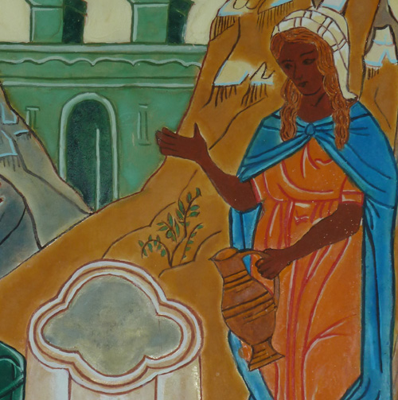
Diaporama
Jean 4, 1-30
La Samaritaine

Slide 2
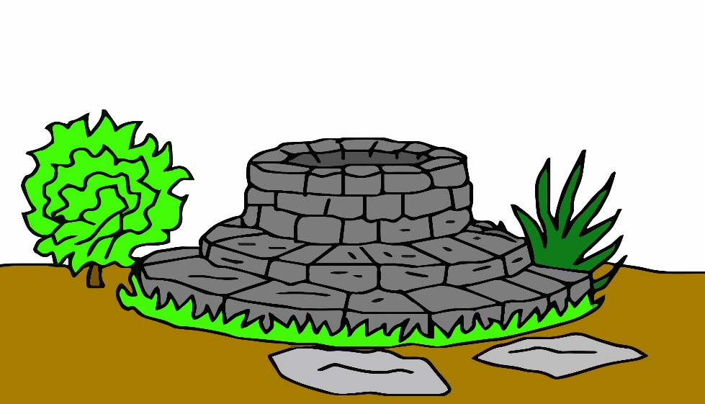
Puits de Jacob
Jean 4,6 Là se trouvait le puits de Jacob.
Qu’est-ce que le puits de Jacob ?

Slide 3
Genèse 29, 9-12
Jacob parlait encore avec eux quand Rachel arriva avec le petit bétail qui appartenait à son père ; en effet, elle était bergère.
Dès que Jacob vit Rachel, fille de Laban, le frère de sa mère, et le petit bétail de Laban, il s’avança, roula la pierre posée sur l’orifice du puits et abreuva le petit bétail de Laban.
Alors Jacob embrassa Rachel...
Jacob a rencontré celle qui va devenir sa femme Rachel près du puits de Harran.
Puits de Jacob

Slide 4
Dans la bible, la rencontre d’un homme et d’une femme au bord d’un puits est signe de l’alliance de Dieu avec les hommes.
La Samaritaine vit elle aussi, une rencontre près du puits, celle de Jésus, rencontre qui va lui permettre de découvrir et de combler toutes ses soifs.
Puits de Jacob

Slide 5
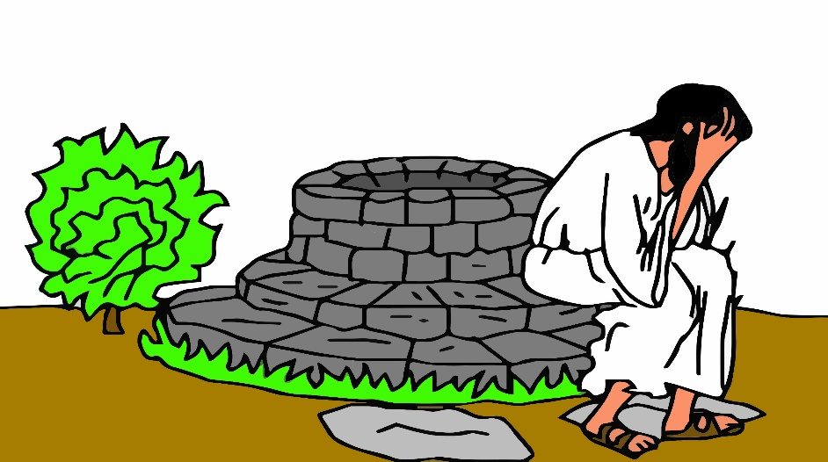
Source
Jean 4,6 Jésus, fatigué par la route, s’était donc assis près de la source.
Pourquoi Jésus
est-il assis
près de la source ?

Slide 6
En exil à Babylone, le prophète Ezéchiel, encourage tout le peuple. Il annonce le retour au pays et décrit le nouveau Temple d’où jaillira l’eau qui redonnera la vie.
Ezéchiel 47, 01 : L’homme me fit revenir à l’entrée de la Maison, et voici : sous le seuil de la Maison, de l’eau jaillissait vers l’orient, puisque la façade de la Maison était du côté de l’orient. L’eau descendait de dessous le côté droit de la Maison, au sud de l’autel.
Source

Slide 7
Le puits hérité de Jacob est symbole de la Première Alliance.
Jésus est assis près de la source
(du puits) :
Il va nous donner une Parole de Vie nouvelle, source d’une Alliance renouvelée.
Source

Slide 8
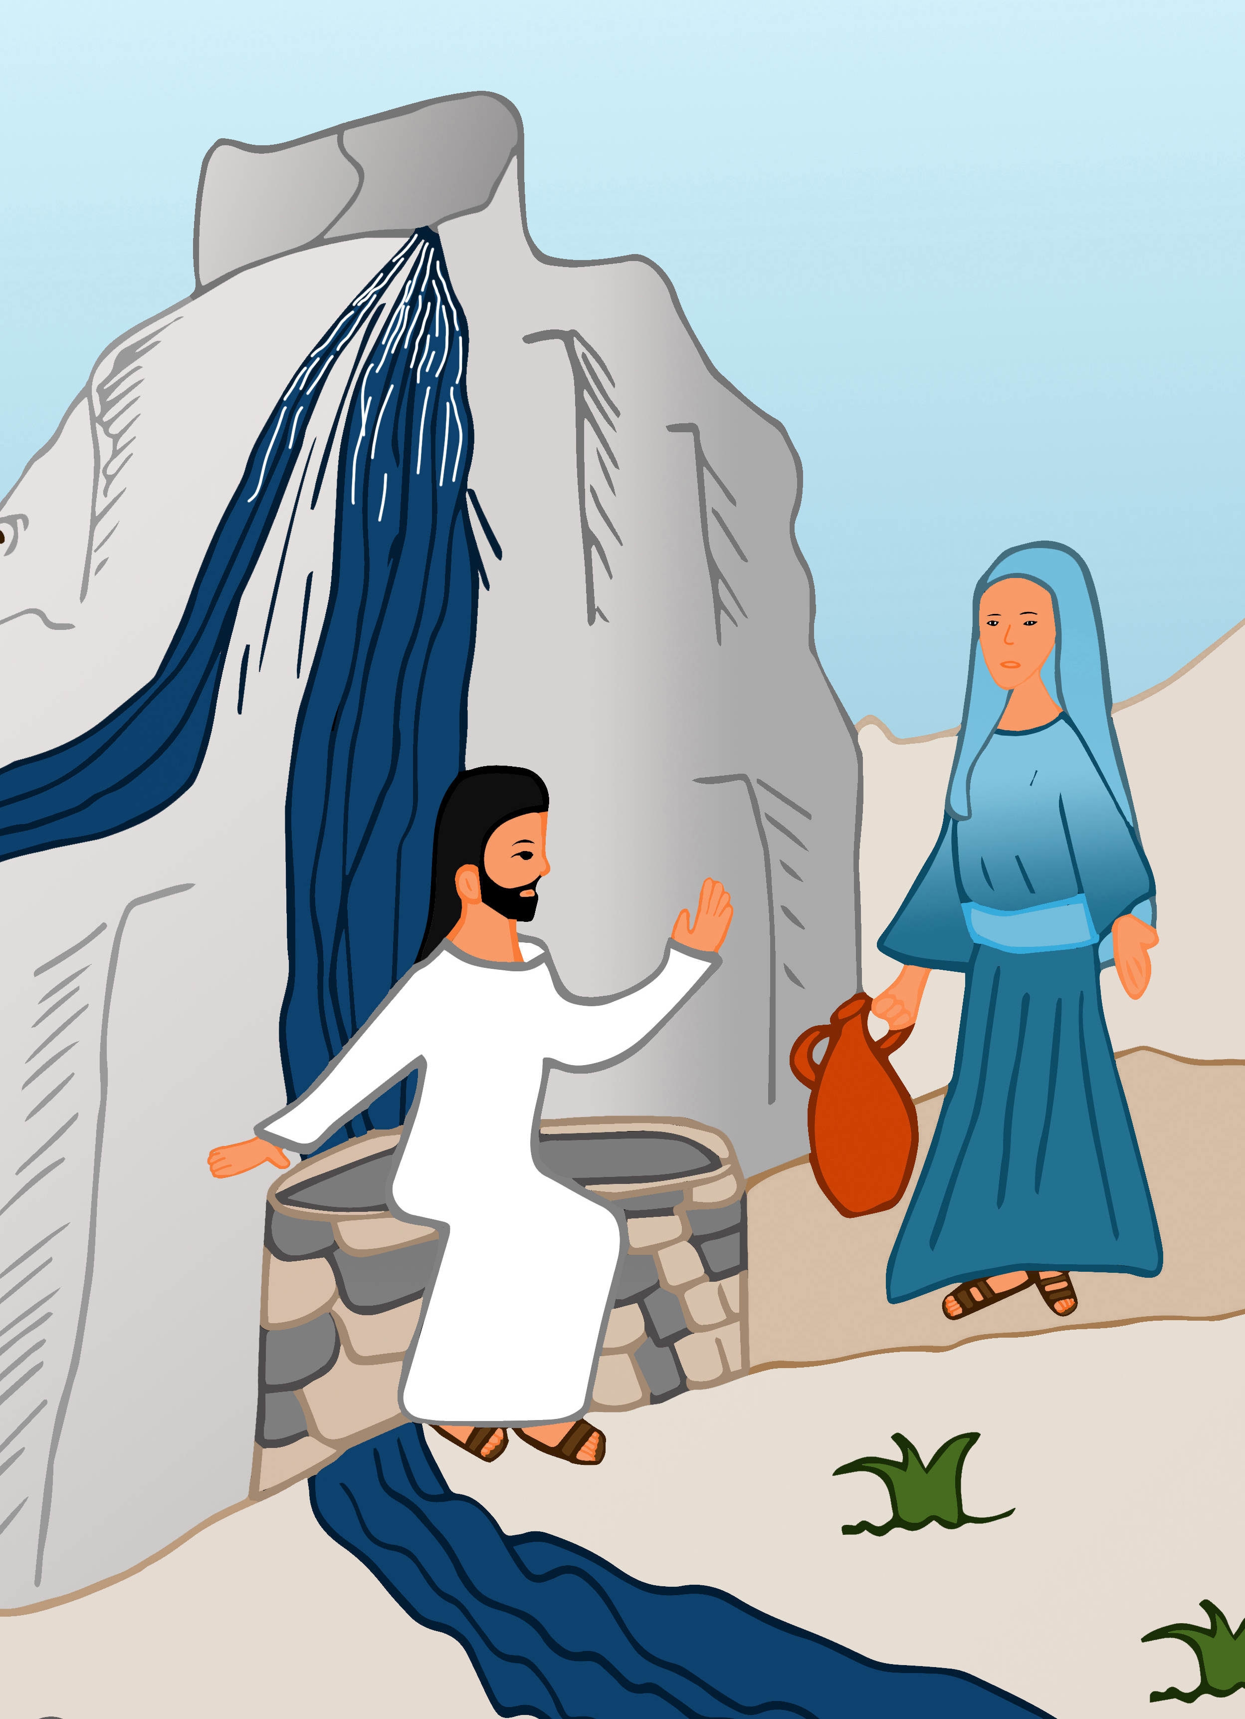
Soif
Jean 4,7 Arrive une femme de Samarie, qui venait puiser de l’eau.
Jésus lui dit : « Donne-moi à boire. »
Pourquoi Jésus
demande-t-il à boire ?
De quoi a-t-il soif ?

Slide 9
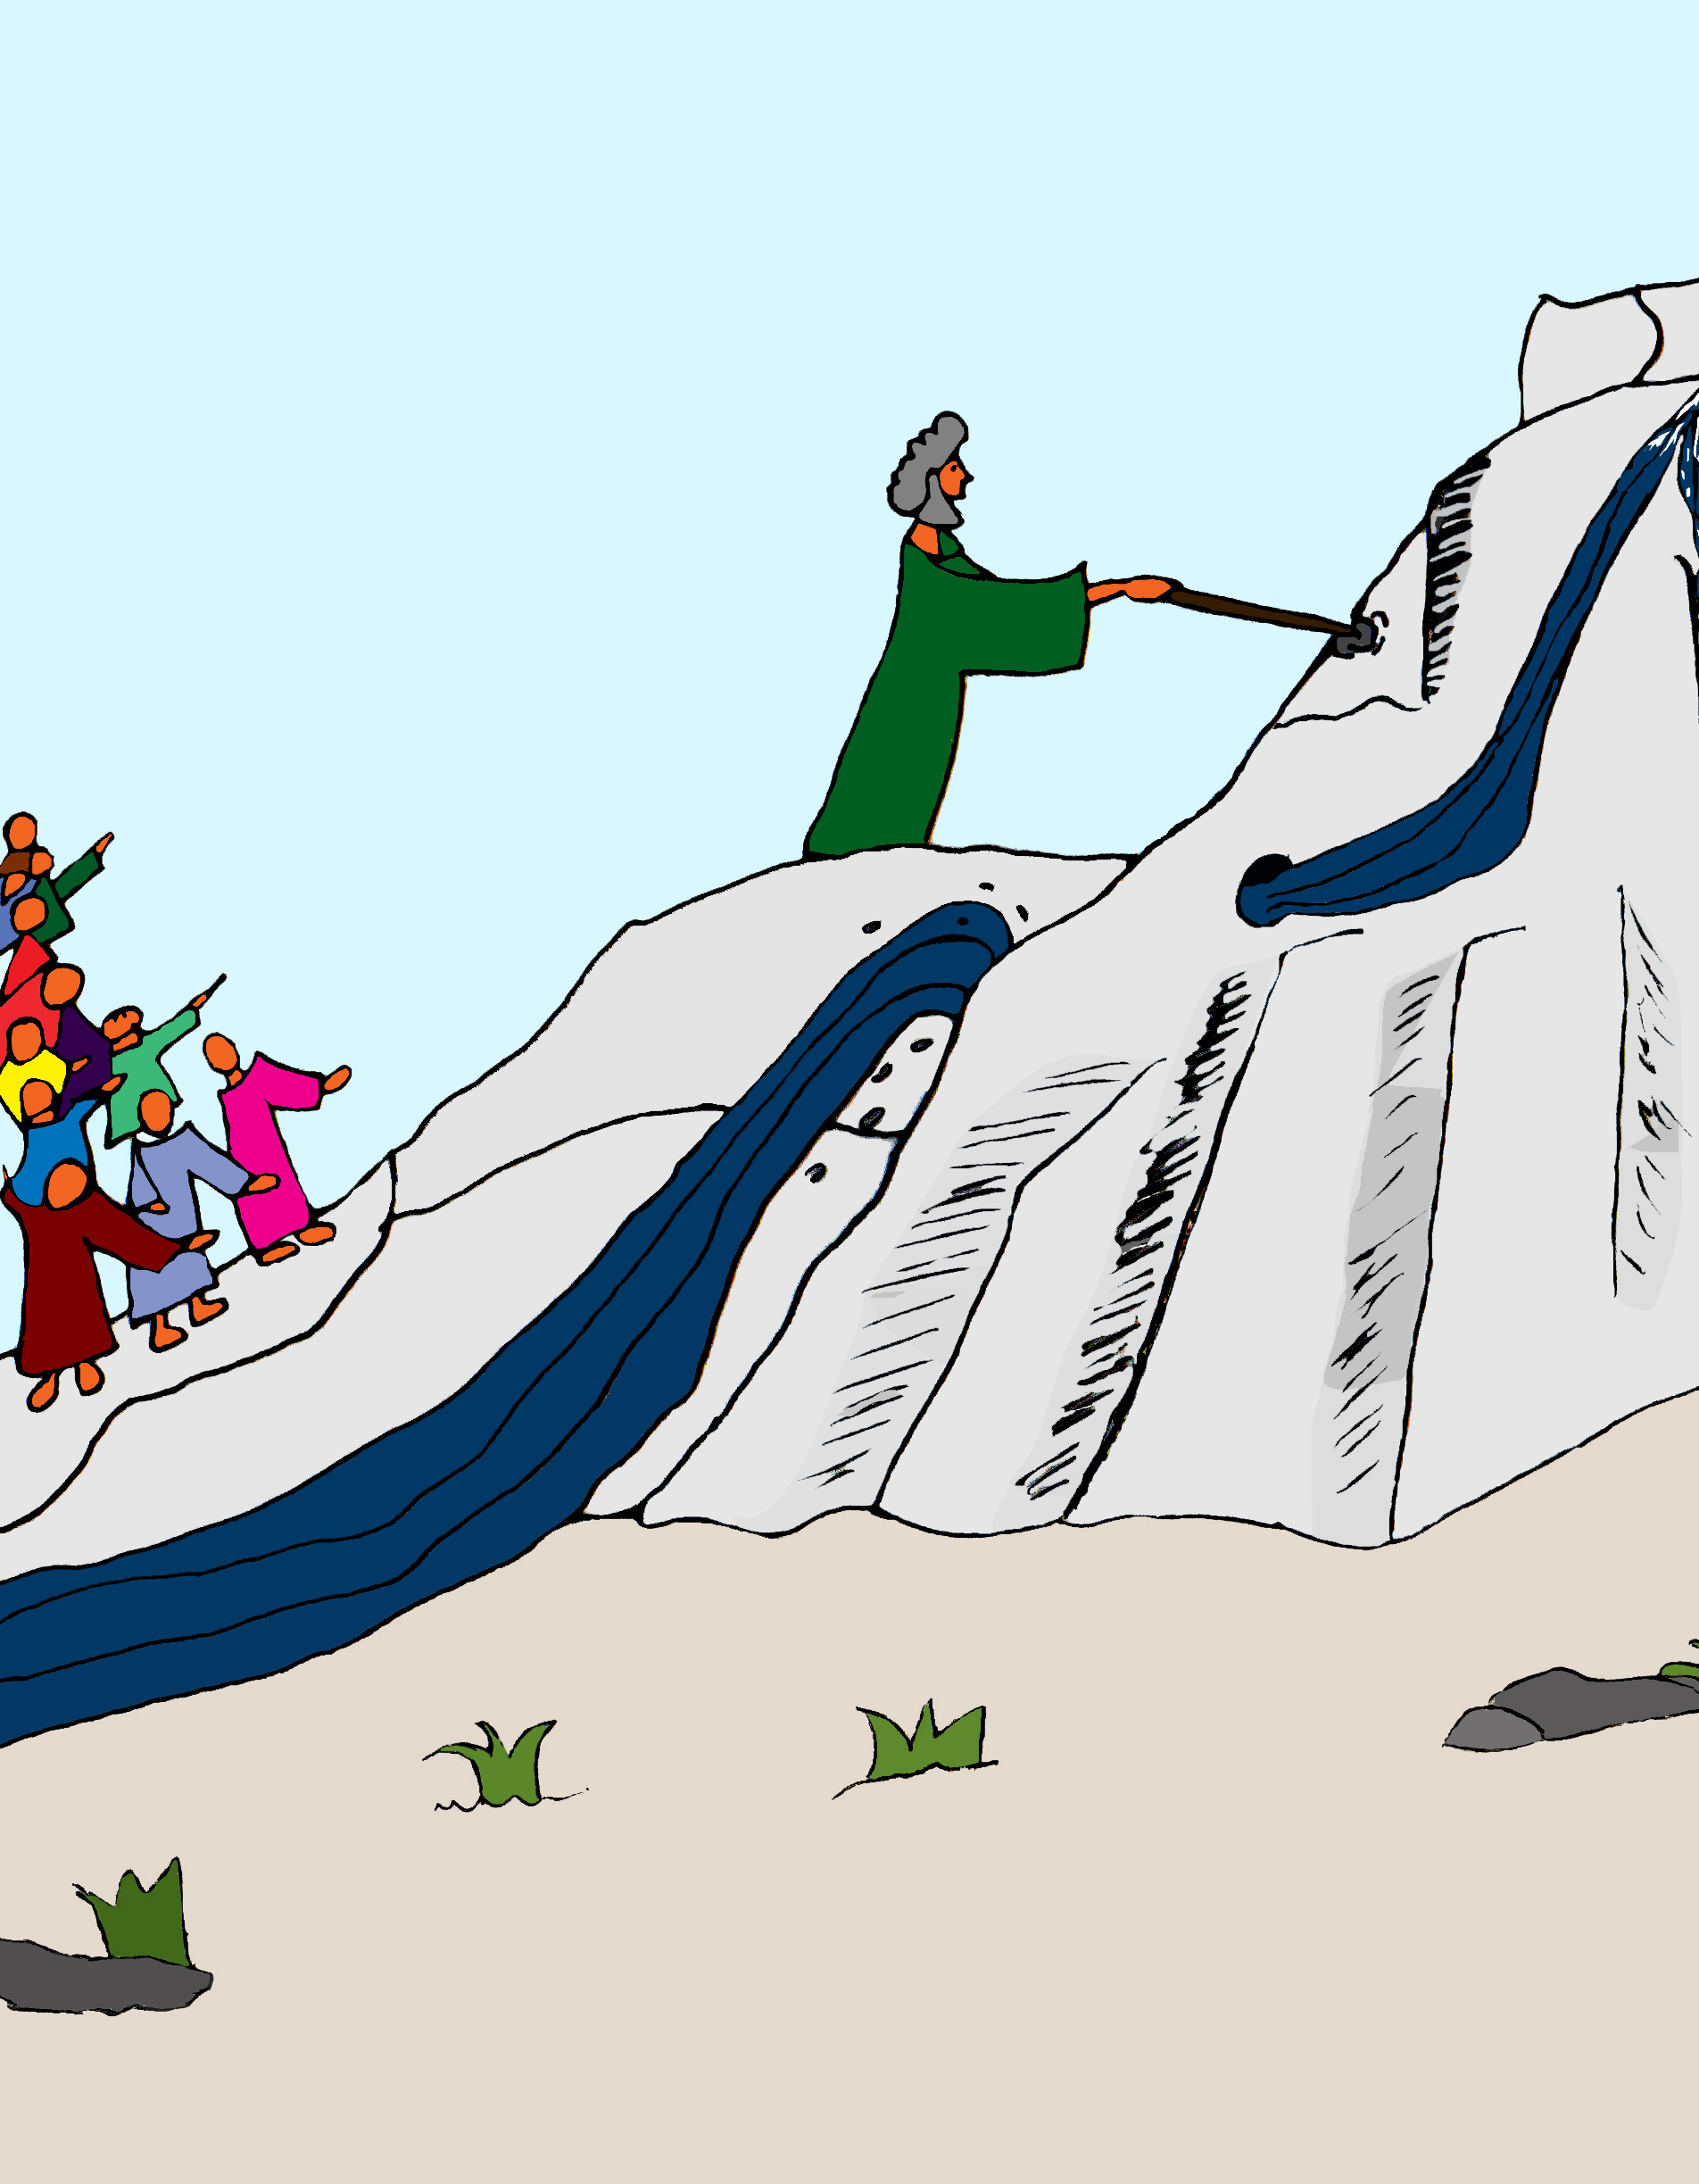
Les hébreux en sortant d’Egypte ont marché dans le désert et ont souffert de la soif
Exode 17, 2a
Le peuple chercha querelle à Moïse :
Donne-nous de l’eau à boire !
Soif

Slide 10
Comme le peuple dans le désert,
Jésus a soif d’eau.
Mais il a soif aussi que l’homme vienne à la rencontre de Dieu.
Et toi, as-tu soif d’aller à la rencontre de Dieu?
De quoi as-tu soif dans ta vie ?
Pour ta vie ?
Soif

Slide 11
Don
Jean 4, 10 Jésus lui répondit : « Si tu savais le don de Dieu
et qui est celui qui te dit : “Donne-moi à boire”»
Qu’est-ce que
le don de Dieu ?

Slide 12
Jean 3, 16
Dieu a tellement aimé le monde qu’il a donné son fils pour qu’on ait la vie !
Don

Slide 13
Dieu est celui qui donne la vie, comme un père plein d’Amour pour ses enfants.
Dieu a donné son fils au monde.
Don

Slide 14
Eau vive
Jean 4, 10 C’est toi qui lui aurais demandé, et il t’aurait donné de l’eau vive. »
Qu’est-ce que l’eau vive ?
Quelle est cette eau vive
que Dieu donne ?

Slide 15
Jean 7, 37-39
Jésus, debout, s’écria :
Si quelqu’un a soif, qu’il vienne à moi, et qu’il boive celui qui croit en moi ! Comme dit l’Écriture : de son cœur couleront des fleuves d’eau vive.
En disant cela, il parlait de l’Esprit Saint qu’allaient recevoir ceux qui croiraient en lui.
Eau vive

Slide 16
Cette eau vive, c’est l’eau qui fait vivre éternellement, c’est la Parole de Dieu, c’est l’Amour reçu de Dieu, l’Esprit de Dieu.
Eau vive

Slide 17
Jean 4, 17-18
La femme répliqua :
Je n’ai pas de mari.
Jésus reprit : Tu as raison de dire que tu n’as pas de mari : des maris, tu en as eu cinq, et celui que tu as maintenant n’est pas ton mari ; là, tu dis vrai.
Maris
Pourquoi parler des maris ?
Et pourquoi 5 ?

Slide 18
5 évoque les 5 premiers livres de la bible, le Pentateuque , la Torah , la Loi d’amour, la Parole de Dieu.
6 évoque une incomplétude
7 évoque les 7 jours de la création, une perfection
Maris
Isaïe 62, 04 On ne te dira plus : « Délaissée ! » À ton pays, nul ne dira : « Désolation ! » Toi, tu seras appelée « Ma Préférence », cette terre se nommera « L’Épousée ». Car le Seigneur t’a préférée, et cette terre deviendra « L’Épousée ».

Slide 19
La samaritaine n’a pas rencontré son véritable époux.
Le véritable époux serait-il
Celui du Royaume?
L humanité n’a pas de mari, tant quelle n’a pas rencontré l’époux des noces éternelles !
Maris

Slide 20
Adorer
Jean 4, 21 Jésus lui dit :
« Femme, crois-moi : l’heure vient
où vous n’irez plus ni sur cette montagne
ni à Jérusalem pour adorer le Père.
Que veut dire adorer ?
On trouve le mot adorer 10 fois dans ce texte

Slide 21
Exode 32, 1-6 Dans le désert, le peuple hébreu, lassé d’attendre Moïse, fabrique un veau d’or pour l’adorer à la place de Dieu
Matthieu 2, 1-12 Les mages sont venus de loin pour adorer l’enfant Jésus.
Luc 4, 8
Tu adoreras le Seigneur, ton Dieu, et tu le serviras lui seul.
Adorer

Slide 22
Repères : Qui sont les samaritains?
Adorer
Au temps de Jésus, les Juifs considèrent les Samaritains
-comme des hérétiques : ils ne reconnaissent que les cinq premiers livres de la Bible)
-des schismatiques (leur temple sur le mont Garizim, ce nouveau lieu de culte qui constituera un sanctuaire rival du temple de Jérusalem)
-et même comme des païens.

Slide 23
Adorer, c’est prier en reconnaissant tout l’Amour de Dieu pour tous les hommes.
Quelquefois, nous nous trompons et adorons de faux dieux.
Le pape François a écrit sur sa page Twitter officielle le 4 février 2016 :
Dieu veut habiter au milieu de ses enfants.
Faisons-lui une place dans notre cœur !
Adorer

Slide 24
Qu’est-ce qu’un Messie ?
Messie/Christ
Jean 4, 25 La femme lui dit :
« Je sais qu’il vient, le Messie, celui qu’on appelle Christ.
Quand il viendra, c’est lui qui nous fera connaître toutes choses. »

Slide 25
Messie en Hébreu = Christ en grec : celui qui a reçu l’onction, un signe avec de l’huile.
Il a reçu une mission de Dieu.
André, un des apôtres rencontre Jésus et va appeler son frère :
Jean 1, 41 André trouve d’abord Simon, son propre frère, et lui dit : Nous avons trouvé le Messie
– ce qui veut dire : Christ.
Messie/Christ

Slide 26
Le Messie, c’est celui qui sauve.
On voit ici que la Samaritaine est, elle aussi, en attente d’un Sauveur.
Messie/Christ

Slide 27
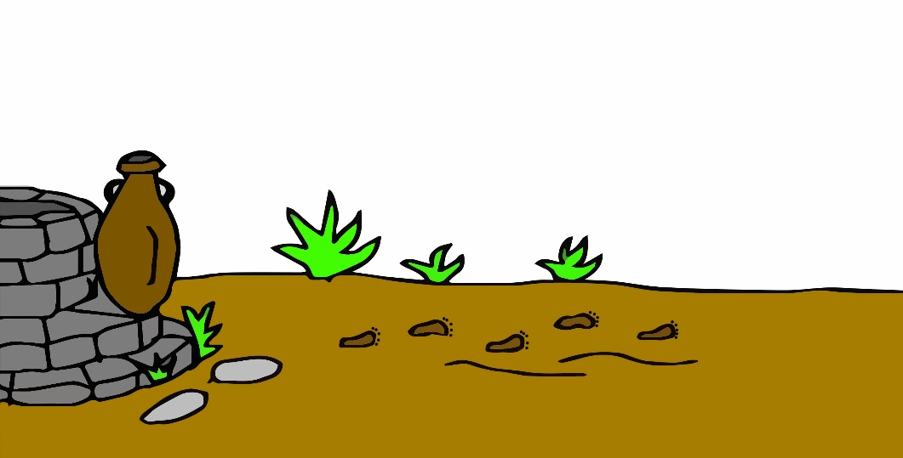
Laisser sa cruche
8 La femme, laissant là sa cruche, revint à la ville et dit aux gens :
29 « Venez voir un homme qui m’a dit tout ce que j’ai fait. Ne serait-il pas le Christ ? »
Pourquoi la Samaritaine
repart-elle sans sa cruche ?

Slide 28
Laisser sa cruche
Matthieu 4, 22
Aussitôt, laissant la barque
et leur père,
ils le suivirent.
Les disciples laissent leur barque,
leur père pour suivre Jésus.

Slide 29
L’eau qu’elle venait chercher n’est plus l’essentiel de sa vie.
Elle a rencontré le Christ, l’eau vive.
Elle n’a plus besoin de sa cruche.
Elle va annoncer le Christ.
Laisser sa cruche

Slide 30
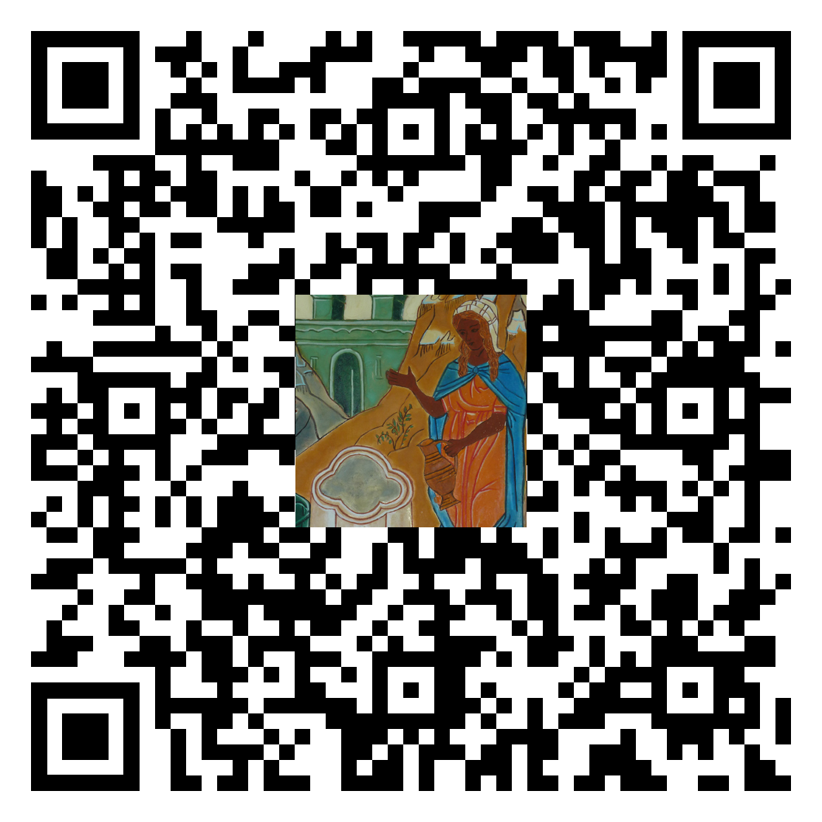

Catéchèse par la Parole
Module Samaritaine

